Slide 1




  Βάσεις Δεδομένων ΙΙ
Ανοικτά Ακαδημαϊκά Μαθήματα στο ΤΕΙ Αθήνας
Ενότητα 8: Συναλλαγές (Transactions)
Χ. Σκουρλάς
Τμήμα Μηχανικών Πληροφορικής ΤΕ
Το περιεχόμενο του μαθήματος διατίθεται με άδεια Creative Commons εκτός και αν αναφέρεται διαφορετικά | Το έργο υλοποιείται στο πλαίσιο του Επιχειρησιακού Προγράμματος «Εκπαίδευση και Δια Βίου Μάθηση» και συγχρηματοδοτείται από την Ευρωπαϊκή Ένωση (Ευρωπαϊκό Κοινωνικό Ταμείο) και από εθνικούς πόρους.

Slide 2
Σκοπός Μαθήματος
Σκοπός του μαθήματος είναι να παρουσιάσει τις έννοιες: Συναλλαγές (Transactions), Προβλήματα Ταυτοχρονισμού (concurrency problems), ACID ιδιότητες, ISO ANSI και ACID ιδιότητες. Επιπλέον, αποσκοπεί στο να παρουσιάσει και μία σειρά παραδειγμάτων ώστε οι φοιτητές να κατανοήσουν και να εμβαθύνουν στις έννοιες αυτές.
Notes:
1

Slide 3
TRANSACTIONS, Commit, Rollback

Slide 4
Πρωτόκολλο COMMIT / ROLLBACK
Στην επόμενη συνεδρία (session) με το σύστημα μπορούμε να κατανοήσουμε καλύτερα το πρωτόκολο.
(1) SELECT NAME FROM CUSTOMER WHERE CUSTNO=7654;
(2) Επιστρέφει E. CODD
(3) UPDATE CUSTOMERS
SET NAME = ‘P.D. JAMES’
WHERE CUSTNO=7654;
(4) COMMIT;
(5) SELECT NAME FROM CUSTOMER WHERE CUSTNO=7654;
(6) Επιστρέφει P.D. JAMES
(7) UPDATE CUSTOMERS
SET NAME = ‘P. JAMES’
WHERE CUSTNO=7654;
(8) ROLLBACK;
(9) SELECT NAME FROM CUSTOMER WHERE CUSTNO=7654;
(10) Επιστρέφει P.D. JAMES

Slide 5
Μηχανισμός ROLLBACK
Στην επόμενη συνεδρία (session) με το σύστημα μπορούμε να κατανοήσουμε καλύτερα την εντολή.
(1) SELECT NAME FROM CUSTOMER WHERE CUSTNO=7654;
(2) Επιστρέφει E. CODD
(3) UPDATE CUSTOMERS
SET NAME = ‘P.D. JAMES’
WHERE CUSTNO=7654;
(4) SELECT NAME FROM CUSTOMER WHERE CUSTNO=7654;
Επιστρέφει P.D. JAMES
ROLLBACK;
(7) SELECT NAME FROM CUSTOMER WHERE CUSTNO=7654;
(8) Επιστρέφει E. CODD

Slide 6
Αν θέλουμε να μεταφέρουμε χρήματα από ένα λογαριασμό σε άλλο χρειαζόμαστε δύο απλές SQL UPDATE δηλώσεις:
UPDATE ACCOUNTS
SET BALANCE = BALANCE - 100000
WHERE ACCNO = 120768;
UPDATE ACCOUNTS
SET BALANCE = BALANCE + 100000
WHERE ACCNO = 345678;
Πως θα εξασφαλίσουμε την ασφάλεια της συναλλαγής;

Slide 7
Bank transfer and Database Consistency
-- Initialize
DROP DATABASE IF EXISTS bank;
CREATE DATABASE bank;
USE bank;
CREATE TABLE accounts (acctID int, balance int);
INSERT INTO accounts VALUES (101, 1000), (201, 2500);
SELECT * FROM accounts;
Ακολουθεί μία μάλλον «κακογραμμένη» procedure που όμως είναι εύκολα κατανοητή και διασφαλίζει τη συνέπεια της βάσης δεδομένων.

Slide 8
-- create procedure BankTransfer
DROP PROCEDURE IF EXISTS BankTransfer;
DELIMITER //
CREATE PROCEDURE BankTransfer (IN fromAcct INT,
IN toAcct INT,
IN amount INT,
OUT msg VARCHAR(100)
)
P1: BEGIN
DECLARE rows INT ;
DECLARE newbalance INT;
SELECT COUNT(*) INTO rows FROM Accounts WHERE acctID = fromAcct;
UPDATE Accounts SET balance = balance - amount WHERE acctID = fromAcct;
SELECT balance INTO newbalance FROM Accounts WHERE acctID = fromAcct;

Slide 9
IF rows = 0 THEN
ROLLBACK;
SET msg = CONCAT('rolled back because of missing account ', fromAcct);
ELSEIF newbalance < 0 THEN
ROLLBACK;
SET msg = CONCAT('rolled back because of negative balance of account ', fromAcct);

Slide 10
ELSE
SELECT COUNT(*) INTO rows FROM Accounts WHERE acctID = toAcct;
UPDATE Accounts SET balance = balance + amount WHERE acctID = toAcct;
ΙF rows = 0 THEN
ROLLBACK;
SET msg = CONCAT('rolled back because of missing account ', toAcct);
ELSE
COMMIT;
SET msg = 'committed';
END IF;
END IF;
END P1 //
DELIMITER ;

Slide 11
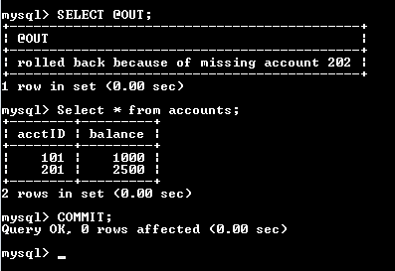
-- Testing
SET AUTOCOMMIT=0;
SET @out = ' ';
CALL BankTransfer (101, 202, 100, @out);
SELECT @OUT;
Select * from accounts;
COMMIT;

Slide 12
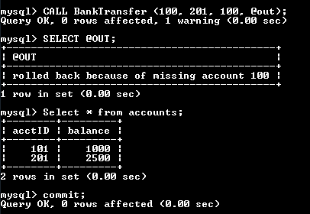
SET autocommit=0;
SET @out = ' ';
CALL BankTransfer (100, 201, 100, @out);
SELECT @OUT;
Select * from accounts;
commit;

Slide 13
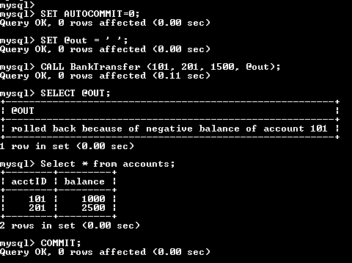
-- Testing
SET AUTOCOMMIT=0;
SET @out = ' ';
CALL BankTransfer (101, 201, 1500, @out);
SELECT @OUT;
Select * from accounts;
COMMIT;

Slide 14
Procedures: Exceptions handlers, Condition handlers
DROP TABLE Accounts;
CREATE TABLE Accounts (
acctID INTEGER NOT NULL PRIMARY KEY,
balance INTEGER NOT NULL,
CONSTRAINT unloanable_account CHECK (balance >= 0)
);
INSERT INTO Accounts (acctID,balance) VALUES (101,1000);
INSERT INTO Accounts (acctID,balance) VALUES (202,2000);
COMMIT;
SET AUTOCOMMIT=0;
DROP PROCEDURE IF EXISTS BankTransfer;

Slide 15
delimiter !
CREATE TRIGGER Accounts_upd_trg
BEFORE UPDATE ON Accounts
FOR EACH ROW
BEGIN
IF NEW.balance < 0 THEN
SIGNAL SQLSTATE '23513'
SET MESSAGE_TEXT = 'Negative balance not allowed';
END IF;
END; !
delimiter ;
delimiter !
CREATE TRIGGER Accounts_ins_trg
BEFORE INSERT ON Accounts
FOR EACH ROW
BEGIN
IF NEW.balance < 0 THEN
SIGNAL SQLSTATE '23513'
SET MESSAGE_TEXT = 'Negative balance not allowed';
END IF;
END; !
delimiter ;

Slide 16
Table 16. Class Code 23: Constraint Violation
SQLSTATE Value | Meaning
23502 | An insert or update value is null, but the column cannot contain null values.
23503 | The insert or update value of a foreign key is invalid.
23504 | The update or delete of a parent key is prevented by a NO ACTION update or delete rule.
23505 | A violation of the constraint imposed by a unique index or a unique constraint occurred.
23506 | A violation of a constraint imposed by an edit or validation procedure occurred.
23507 | A violation of a constraint imposed by a field procedure occurred.
23508 | A violation of a constraint imposed by the DDL Registration Facility occurred.
23509 | The owner of the package has constrained its use to environments which do not include that of the application process.
23510 | A violation of a constraint on the use of the command imposed by the RLST table occurred.
23511 | A parent row cannot be deleted, because the check constraint restricts the deletion.
23512 | The check constraint cannot be added, because the table contains rows that do not satisfy the constraint definition.
23513 | The resulting row of the INSERT or UPDATE does not conform to the check constraint definition.
23515 | The unique index could not be created or unique constraint added, because the table contains duplicate values of the specified key.
23522 | The range of values for the identity column or sequence is exhausted.
23523 | An invalid value has been provided for the SECURITY LABEL column.
23525 | A violation of a constraint imposed by an XML values index occurred.
23526 | An XML values index could not be created because the table data contains values that violate a constraint imposed by the index.
https://www.ibm.com/support/knowledgecenter/SSEPEK_10.0.0/com.ibm.db2z10.doc.codes/src/tpc/db2z_sqlstatevalue

Slide 17
Exceptions handlers, Condition handlers
DELIMITER !
CREATE PROCEDURE BankTransfer (IN fromAcct INT,
IN toAcct INT,
IN amount INT,
OUT msg VARCHAR(100))
LANGUAGE SQL MODIFIES SQL DATA
P1: BEGIN
DECLARE acct INT;
DECLARE EXIT HANDLER FOR NOT FOUND
BEGIN ROLLBACK;
SET msg = CONCAT('missing account ', CAST(acct AS CHAR));
END;
DECLARE EXIT HANDLER FOR SQLEXCEPTION
BEGIN ROLLBACK;
SET msg = CONCAT('negative balance (?) in ', fromAcct);
END;
SET acct = fromAcct;
SELECT acctID INTO acct FROM Accounts WHERE acctID = fromAcct ;
UPDATE Accounts SET balance = balance - amount WHERE acctID = fromAcct;
SET acct = toAcct;
SELECT acctID INTO acct FROM Accounts WHERE acctID = toAcct ;
UPDATE Accounts SET balance = balance + amount WHERE acctID = toAcct;
COMMIT;
SET msg = 'committed';
END P1 !
DELIMITER ;

Slide 18
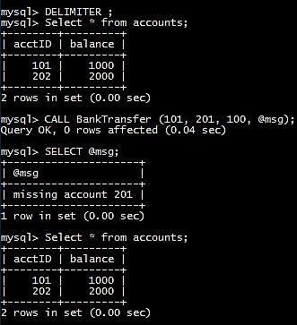

Slide 19
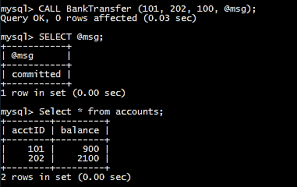

Slide 20
Προβλήματα ταυτοχρονισμού
Concurrency problems (anomalies)
Lost updates
Dirty reads
Non-repeatable reads
Phantom reads
4

Slide 21
το πρόβλημα της χαμένης ενημέρωσης (lost update)
το πρόβλημα της πρόχειρης ανάγνωσης (dirty read), δηλαδή η ανάγνωση δεδομένων η εγκυρότητα των οποίων δεν έχει ακόμη επικυρωθεί από τις ταυτόχρονα εκτελούμενες συναλλαγές που τα έχουν καταχωρήσει στη βάση

Slide 22
το πρόβλημα της μη-επαναλήψιμης ανάγνωσης (non-repeatable read), δηλαδή περιπτώσεις όπου διαδοχικές αναγνώσεις με το ίδιο κριτήριο αναζήτησης δεν επιστρέφουν τις ίδιες πλειάδες/γραμμές στο αποτέλεσμα
το πρόβλημα ανάγνωσης φαντάσματος (phantom read problem), δηλαδή, κατά την εκτέλεση της συναλλαγής μερικές από τις πλειάδες οι οποίες θα έπρεπε να συνυπολογιστούν στην επεξεργασία εξαιρούνται γιατί η συναλλαγή δεν αισθάνεται την ύπαρξή τους

Slide 23
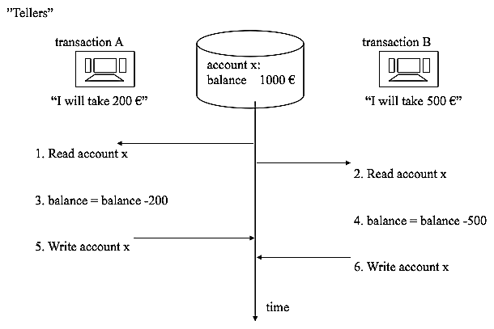
The lost update problem
M Laiho 2013
5

Slide 24
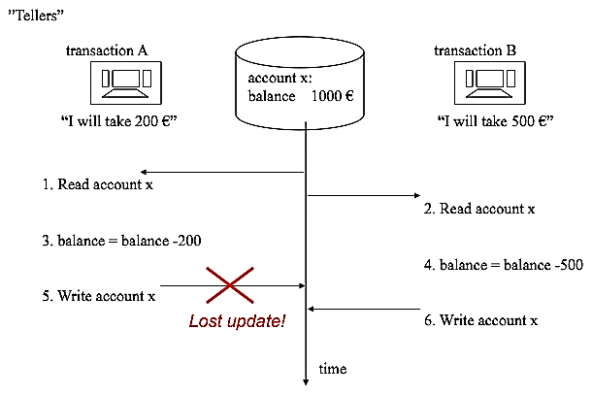
The lost update problem
M Laiho 2013
5

Slide 25
Προσοχή!
Όλα τα DBMS μας προστατεύουν από το «lost update problem»

Slide 26
Concurrency problems (anomalies)
Lost update
Dirty read
Non-repeatable read
Phantom read
6

Slide 27
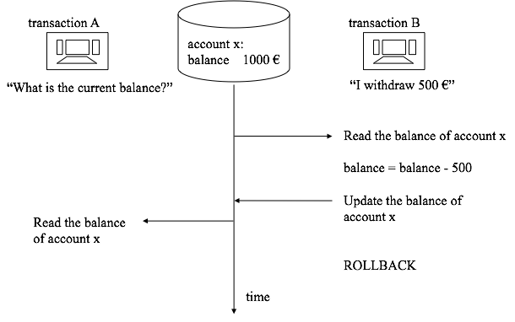
The dirty read problem
M Laiho 2013
7

Slide 28
The dirty read problem
account balance value
that never existed!
M Laiho 2013
7

Slide 29
Blind Overwriting problem, application simulated by use of local variables
Step | Session A | Session B
1 | SET AUTOCOMMIT=0; SET TRANSACTION ISOLATION LEVEL READ COMMITTED; -- amount to be transfered by A SET @amountA = 200; SET @balanceA = 0; -- init value SELECT balance INTO @balanceA FROM Accounts WHERE acctID = 101; SET @balanceA = @balanceA - @amountA; SELECT @balanceA;
8

Slide 30
Blind Overwriting problem, application simulated by use of local variables
Step | Session A | Session B
2 |  | SET AUTOCOMMIT=0; SET TRANSACTION ISOLATION LEVEL READ COMMITTED; -- amount to be transfered by B SET @amountB = 500; SET @balanceB = 0; -- init value SELECT balance INTO @balanceB FROM Accounts WHERE acctID = 101; SET @balanceB = @balanceB - @amountB;
8

Slide 31
Blind Overwriting problem, application simulated by use of local variables
Step | Session A | Session B
3 | UPDATE Accounts SET balance = @balanceA WHERE acctID = 101;
4 |  | UPDATE Accounts SET balance = @balanceB WHERE acctID = 101;
5 | SELECT acctID, balance FROM Accounts WHERE acctID = 101; COMMIT;
 |  | SELECT acctID, balance FROM Accounts WHERE acctID = 101; COMMIT;
8

Slide 32
Concurrency problems (anomalies)
Lost update
Dirty read
Non-repeatable read
Phantom read
4

Slide 33
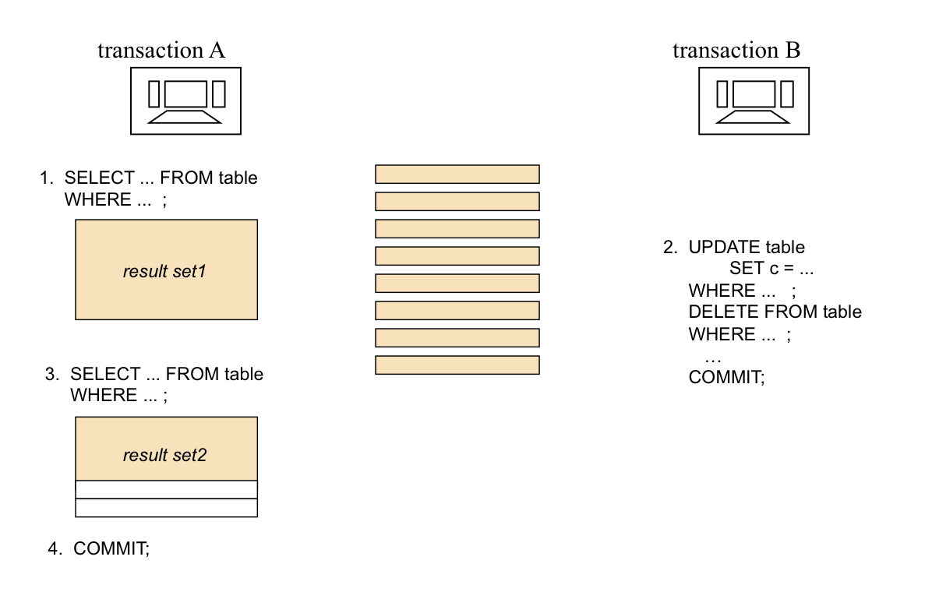

Non-repeatable reads
M Laiho 2013
9

Slide 34
Non-repeatable reads
M Laiho 2013
9

Slide 35
Non-repeatable reads
xxx
M Laiho 2013
9

Slide 36
Non-repeatable reads
xxx
M Laiho 2013
M Laiho 2013
9

Slide 37
Experiment: Non repeatable Read in mySQL
Step | Session A | Session B
1 | SET AUTOCOMMIT = 0; SET TRANSACTION ISOLATION LEVEL READ COMMITTED; SELECT * FROM Accounts WHERE balance > 500;
2 |  | SET AUTOCOMMIT = 0; SET TRANSACTION ISOLATION LEVEL REPEATABLE READ; UPDATE Accounts SET balance = balance - 500 WHERE acctID = 101; UPDATE Accounts SET balance = balance + 500 WHERE acctID = 202; COMMIT WORK;
3 | -- repeating the same query SELECT * FROM Accounts WHERE balance > 500; COMMIT;
Accounts
acctID | balance
101 | 1000
202 | 2000
10

Slide 38
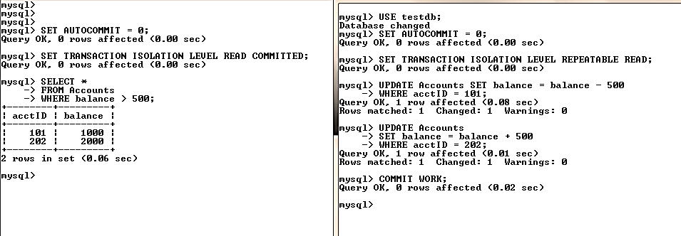
11

Slide 39
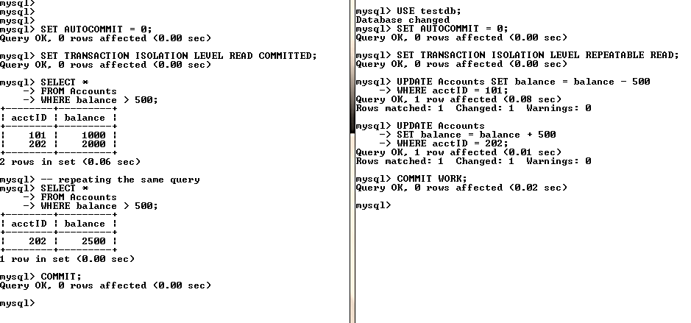
12

Slide 40
Non-repeatable reads vs. dirty reads
Η συναλλαγή "αισθάνεται" τις αλλαγές που γίνονται από άλλες Συναλλαγές. Αυτό συμβαίνει και στις δύο περιπτώσεις. Συμβαίνει στην περίπτωση της μη επαναληπτικής ανάγνωσης και στην περίπτωση του Dirty Read
Η επανάληψη της ίδιας ανάγνωσης μπορεί να δώσει διαφορετικά αποτελέσματα (αυτό συμβαίνει και στις δύο περιπτώσεις: NRR και DR)
Στην περίπτωση Dirty reads (DR): η συναλλαγή "αισθάνεται" αλλαγές από άλλες συναλλαγές (που εκτελούνται ταυτόχρονα), ενώ οι συναλλαγές είναι ακόμα ενεργές
Σε περίπτωση μη επαναληπτικής ανάγνωσης (NRR): η συναλλαγή "αισθάνεται" αλλαγές που έγιναν από άλλες συναλλαγές (που εκτελούνται ταυτόχρονα) μόνο μετά την επικύρωση των αλλαγών.
13

Slide 41
Concurrency problems (anomalies)
Lost update
Dirty read
Non-repeatable read
Phantom read
14

Slide 42
Phantom reads
M Laiho 2013
15

Slide 43
Phantom reads
M Laiho 2013
15

Slide 44
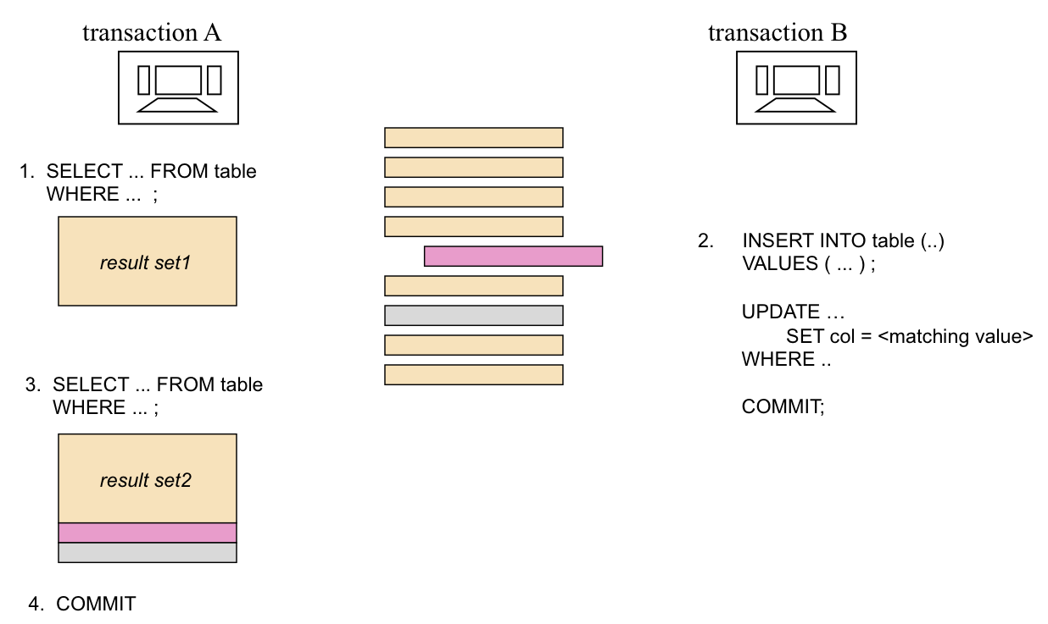

Phantom reads
M Laiho 2013
15

Slide 45
Phantom reads
M Laiho 2013
15

Slide 46
Experiment: Phantom in mySQL
Step | Session A | Session B
1 | SET AUTOCOMMIT = 0; SET TRANSACTION ISOLATION LEVEL REPEATABLE READ ;
2 | -- Accounts having balance > 1000 euros; SELECT * FROM Accounts WHERE balance > 1000;
3 |  | SET AUTOCOMMIT = 0; SET TRANSACTION ISOLATION LEVEL READ COMMITTED; INSERT INTO Accounts (acctID, balance) VALUES (303,3000); COMMIT;
4 | -- Can we see the new account 303 ? SELECT * FROM Accounts WHERE balance > 1000; COMMIT;
Accounts
acctID | balance
101 | 1000
202 | 2000
16

Slide 47
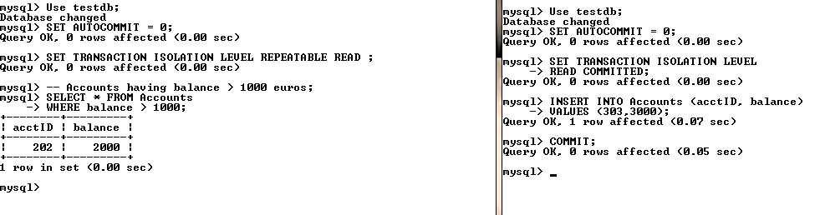
17

Slide 48
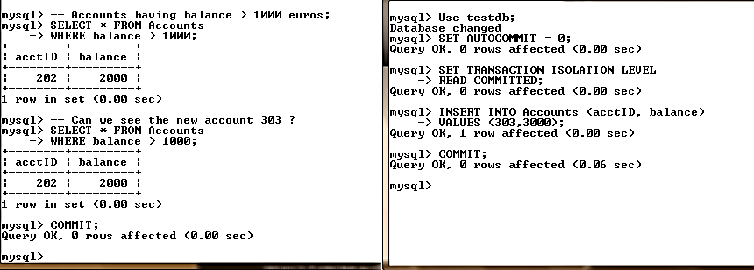
18

Slide 49
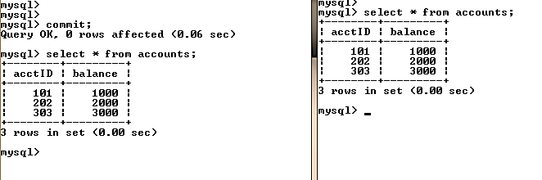
19

Slide 50
Non-repeatable reads vs. phantom reads
Γραμμές από το πουθενά (φαντάσματα) εμφανίζονται στα σύνολα αποτελεσμάτων resultsets τόσο της μη επαναληπτικής ανάγνωσης NRR όσο και της ανάγνωσης φαντάσματος PR. Καλούμε αυτές τις γραμμές φαντάσματα
Στη μη επαναληπτική ανάγνωση NRR η επηρεαζόμενη συναλλαγή υποτίθεται ότι χρησιμοποιεί το ίδιο κριτήριο αναζήτησης (WHERE ...) επανειλημμένα
20

Slide 51
Non-repeatable reads vs. phantom reads
Η ανάγνωση φαντάσματος PR είναι πιο γενική: η επηρεαζόμενη συναλλαγή χρησιμοποιεί ένα νέο κριτήριο αναζήτησης (WHERE ...) κάθε φορά. Οι στοχευμένοι πίνακες ή ορισμένες περιοχές δεδομένων αυτών των πινάκων θα μπορούσαν να περιλαμβάνουν γραμμές που έχουν ενημερωθεί ή να διαγράφηκαν ή έχουν εισαχθεί από ορισμένες ταυτόχρονες συναλλαγές. Ως αποτέλεσμα τα φαντάσματα εμφανίζονται στο σύνολο αποτελεσμάτων resultset της συγκεκριμένης συναλλαγής.
Όταν οι στοχευμένοι πίνακες / περιοχές δεδομένων περιλαμβάνουν γραμμές ενημερωμένες/διαγραμμένες/ εισαχθείσες από ταυτόχρονα εκτελούμενες συναλλαγές, τα φαντάσματα εμφανίζονται στο resultset της συγκεκριμένης συναλλαγής.
20

Slide 52
Ιδανική συναλλαγή, ιδιότητες ACID
Οι ιδιότητες ACID παρουσιάστηκαν για πρώτη φορά με το όνομα «η αρχή ACID» (ACID principle) από τους Theo Härder και Andreas Reuter με άρθρο τους στο περιοδικό ACM Computing Surveys το 1983.
Μέσω της εν λόγω αρχής, οι συγγραφείς του άρθρου ορίζουν το ιδανικό για την αξιόπιστη εκτέλεση των συναλλαγών SQL σε πολυχρηστικό υπολογιστικό περιβάλλον.
Πρόκειται για ακροστιχίδα που συνιστούν τα αρχικά των επόμενων τεσσάρων ιδιοτήτων των συναλλαγών (στα Αγγλικά)

Slide 53
A.C.I.D.
A transaction should execute in ...
Atomicity
... an ALL or NOTHING fashion
... Consistency
with regard to all the DBMS imposed data integrity
rules
... Isolation
from what other concurrently running transactions
do to the database content
Durability
... a way in which its COMMIT is guaranteed to make
persistent all its changes to the database
21

Slide 54
Οι ιδιότητες ACID
Ατομικότητα (Atomicity) | Πρέπει να καταγραφούν όλες οι αλλαγές στη βάση δεδομένων που επιφέρει η συναλλαγή ή να αναιρεθούν όλες.
Συνέπεια (Consistency) | Η εκτέλεση μιας συναλλαγής «απομονωμένα» (δηλαδή, χωρίς ταυτόχρονη εκτέλεση άλλων συναλλαγών) διατηρεί τη συνέπεια της βάσης δεδομένων, δηλαδή διασφαλίζεται η ισχύς των κανόνων ακεραιότητας και των περιορισμών στη βάση δεδομένων
Απομόνωση (Isolation) | Ακόμα και αν εκτελούνται ταυτόχρονα πολλές συναλλαγές το σύστημα εγγυάται ότι για κάθε ζευγάρι από συναλλαγής Ti και Tj, Θα φαίνεται στην Ti ότι η Tj τελείωσε την εκτέλεση πριν ξεκινήσει η Ti ή ότι η Tj ξεκίνησε την εκτέλεση αφού τελείωσε η Ti. Έτσι, κάθε συναλλαγής δεν ξέρει για τις άλλες συναλλαγής που εκτελούνται ταυτόχρονα στο σύστημα.
Ανοχή (Durability) | Αφού μια συναλλαγής ολοκληρωθεί με επιτυχία, παραμένουν οι αλλαγές που έχει κάνει στη βάση δεδομένων, ακόμα και αν το σύστημα έχει πρόβλημα (system/soft crash).
Ιδιότητες
Προσαρμογή των αναγραφόμενων από wikipedia.org/wiki/ACID

Slide 55
Failures of the ACID properties - Examples
Atomicity | A transaction subtracts 100 euro from Account 101 and then it is unable to transfer this amount to the Account 201.
Consistency | Consistency of a transaction demands that the data must meet all validation rules. A bank account could not have negative balance. Referential integrity: Primary-Foreign key violation.
Isolation | See all the examples of the Concurrency problems (anomalies)
Durability | Assume that a transaction transfers 100 euro from Account 101 to Account 201 and a "success" message is sent to the client. Then, the changes are lost (ROLLBACK caused by Power fail)
Examples of failure
wikipedia.org/wiki/ACID
22

Slide 56
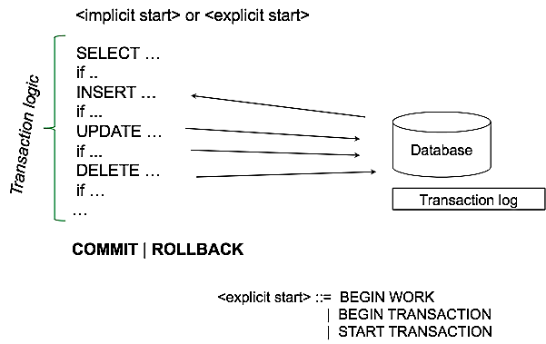
23

Slide 57
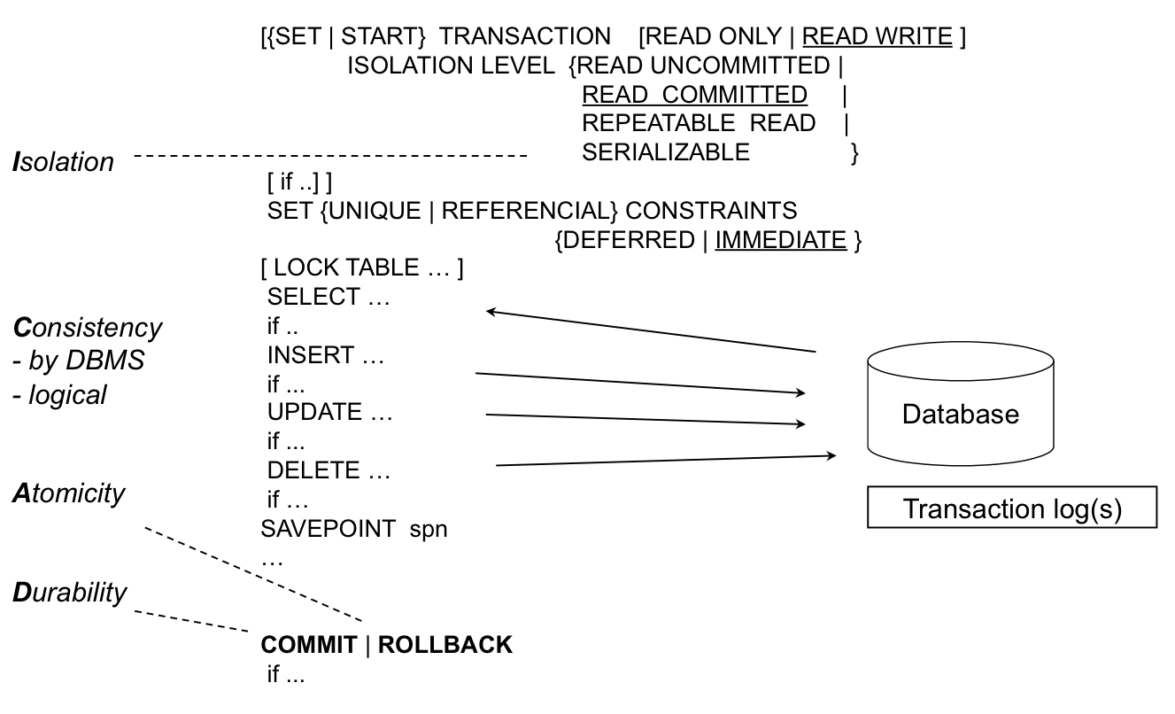
ACID SQL Transaction
M Laiho 1998
24

Slide 58
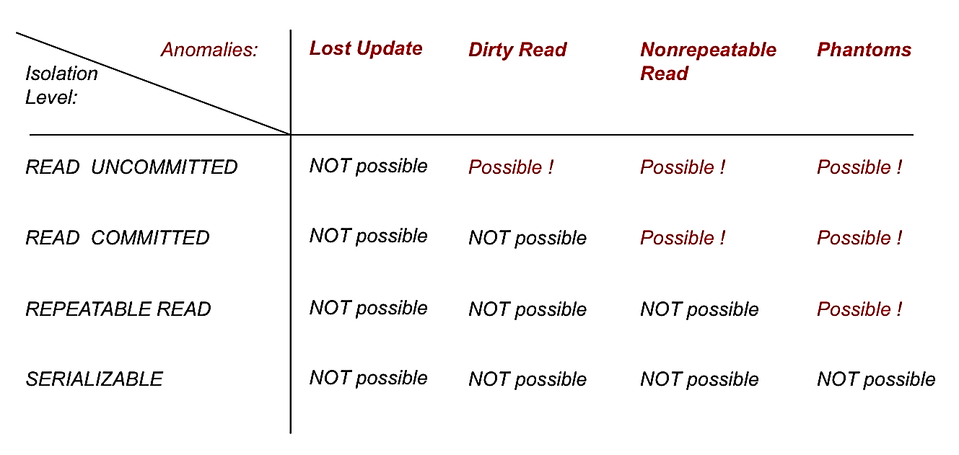
ISO SQL isolation levels
25

Slide 59
SET TRANSACTION Syntax
SET [GLOBAL | SESSION] TRANSACTION ISOLATION LEVEL
{
REPEATABLE READ
| READ COMMITTED
| READ UNCOMMITTED
| SERIALIZABLE
}
Η δήλωση ορίζει το επίπεδο απομόνωσης της Συναλλαγής (the transaction isolation level) στην περίπτωση της mySQL (για τις λειτουργίες σε InnoDB tables).

Slide 60
Σύνταξη σε ISO SQL standard, Oracle and SQL Server:
SET TRANSACTION ISOLATION LEVEL <isolation level>
Σύνταξη σε DB2:
SET CURRENT ISOLATION = <isolation level>
Το JDBC API «βλέπει» μόνο τα ονόματα των επιπέδων απομόνωσης (knows only the isolation level names of the) του προτύπου ISO SQL.
Παράδειγμα σε JDBC:
<connection>.setTransactionIsolation(Connection.<TRANSACTION_SERIALIZABLE>);
29

Slide 61
Ορολογία Microsoft MS SQL SERVER
SERIALIZABLE
Specifies the following:
Statements cannot read data that has been modified but not yet committed by other transactions.
No other transactions can modify data that has been read by the current transaction until the current transaction completes.
Other transactions cannot insert new rows with key values that would fall in the range of keys read by any statements in the current transaction until the current transaction completes.
Απόσπασμα από το: SET TRANSACTION ISOLATION LEVEL (Transact-SQL)

Slide 62
READ UNCOMMITTED
Specifies that statements can read rows that have been modified by other transactions but not yet committed. When this option is set, it is possible to read uncommitted modifications, which are called dirty reads.
READ COMMITTED
Specifies that statements cannot read data that has been modified but not committed by other transactions. This prevents dirty reads. This option is the SQL Server default.
REPEATABLE READ
Specifies that statements cannot read data that has been modified but not yet committed by other transactions and that no other transactions can modify data that has been read by the current transaction until the current transaction completes.

Slide 63
Σημείωμα Χρήσης Έργων Τρίτων
Το Έργο αυτό κάνει χρήση των ακόλουθων έργων:
“SQL Transactions” Educational and Training Content, The DBTech VET Teachers (EU LLP Transfer of Innovation) project, 1/10/2012 – 30/9/2014. Retrieved 14 May 2013. http://www.dbtechnet.org, διαθέσιμο με άδεια CC BY-NC-SA 3.0

Slide 64
Τέλος Ενότητας
Η εισήγηση βασίζεται σε σειρά μαθημάτων του Χ. Σκουρλά για θέματα “SQL Transactions” (σε συνεργασία με Δ. Δέρβο) στο πλαίσιο του “DBTech VET Teacher programme.

Slide 65
Σημειώματα

Slide 66
Σημείωμα Αναφοράς
Copyright Τεχνολογικό Εκπαιδευτικό Ίδρυμα Αθήνας, Χρήστος Σκουρλάς 2016. Χρήστος Σκουρλάς. «Βάσεις Δεδομένων ΙΙ. Ενότητα 8: Συναλλαγές (Transactions)». Έκδοση: 2.0. Αθήνα 2016. Διαθέσιμο από τη δικτυακή διεύθυνση: pyles.teiath.gr.

Slide 67
Σημείωμα Αδειοδότησης
Το παρόν υλικό διατίθεται με τους όρους της άδειας χρήσης Creative Commons Αναφορά, Μη Εμπορική Χρήση Παρόμοια Διανομή 4.0 [1] ή μεταγενέστερη, Διεθνής Έκδοση. Εξαιρούνται τα αυτοτελή έργα τρίτων π.χ. φωτογραφίες, διαγράμματα κ.λ.π., τα οποία εμπεριέχονται σε αυτό και τα οποία αναφέρονται μαζί με τους όρους χρήσης τους στο «Σημείωμα Χρήσης Έργων Τρίτων».
[1] http://creativecommons.org/licenses/by-nc-sa/4.0/
Ως Μη Εμπορική ορίζεται η χρήση:
που δεν περιλαμβάνει άμεσο ή έμμεσο οικονομικό όφελος από την χρήση του έργου, για το διανομέα του έργου και αδειοδόχο
που δεν περιλαμβάνει οικονομική συναλλαγή ως προϋπόθεση για τη χρήση ή πρόσβαση στο έργο
που δεν προσπορίζει στο διανομέα του έργου και αδειοδόχο έμμεσο οικονομικό όφελος (π.χ. διαφημίσεις) από την προβολή του έργου σε διαδικτυακό τόπο
Ο δικαιούχος μπορεί να παρέχει στον αδειοδόχο ξεχωριστή άδεια να χρησιμοποιεί το έργο για εμπορική χρήση, εφόσον αυτό του ζητηθεί.

Slide 68
Διατήρηση Σημειωμάτων
Οποιαδήποτε αναπαραγωγή ή διασκευή του υλικού θα πρέπει να συμπεριλαμβάνει:
  το Σημείωμα Αναφοράς
  το Σημείωμα Αδειοδότησης
  τη δήλωση Διατήρησης Σημειωμάτων
  το Σημείωμα Χρήσης Έργων Τρίτων (εφόσον υπάρχει)
μαζί με τους συνοδευόμενους υπερσυνδέσμους.

Slide 69

Χρηματοδότηση
Το παρόν εκπαιδευτικό υλικό έχει αναπτυχθεί στo πλαίσιo του εκπαιδευτικού έργου του διδάσκοντα.
Το έργο «Ανοικτά Ακαδημαϊκά Μαθήματα στο ΤΕΙ Αθήνας» έχει χρηματοδοτήσει μόνο την αρχική αναδιαμόρφωση του εκπαιδευτικού υλικού.
Το έργο υλοποιείται στο πλαίσιο του Επιχειρησιακού Προγράμματος «Εκπαίδευση και Δια Βίου Μάθηση» και συγχρηματοδοτείται από την Ευρωπαϊκή Ένωση (Ευρωπαϊκό Κοινωνικό Ταμείο) και από εθνικούς πόρους.

